Slide 1



X
Membuat Data Warehouse untuk kebutuhan salah satu client ID/X Partners
Data Engineer
Presented by
Jalalul Mu’ti

Slide 2


Jalalul Mu’ti
Work & Internship Experience
CV. Kawata Sinergi
Desainer Grafis, UI/UX
Jul 2019 – Okt 2019
About Me
PT Duta Sarana Ilmu
Desainer Grafis
Mar 2020 – Sept 2020
Mahasiswa Aktif Jurusan Teknik Informatika di UIN Sunan Gunung Djati Bandung. Memiliki pengalaman sebagai seorang Desainer Grafis dan Developer. Memiliki rasa ingin tahu yang tinggi dengan berbagai bidang pengolahan data.
PTIPD UIN SGD Bandung
FrontEnd Developer
Juni 2023 - Sekarang

Slide 3
Case Study
Next >>

Slide 4
Case Study
Salah satu client dari ID/X Partners yang bergerak di bidang e-commerce memiliki kebutuhan untuk membuat sebuah Data Warehouse yang berasal dari beberapa tabel dari database sumber. Data Warehouse ini nantinya terdiri dari satu tabel Fact dan beberapa tabel Dimension.
Sebagai Data Engineer, ada beberapa task yang perlu anda lakukan yaitu :
Melakukan Import/Restore Database Staging.
Membuat sebuah Database bernama DWH_Project, serta membuat Tabel Fact dan Dimension dari tabel yang ada di database Staging.
Membuat Job ETL di aplikasi talend untuk memindahkan data dari Staging ke Data Warehouse. Khusus untuk Tabel DimCustomer, lakukan transformasi data dengan merubah data dari kolom FirstName dan LastName menjadi huruf kapital semua, lalu gabungkan kedua kolom tersebut menjadi satu kolom yang bernama CustomerName.
Membuat Store Procedure (SP) untuk menampilkan summary sales order berdasarkan status pengiriman.

Slide 5
Result
Next >>

Slide 6
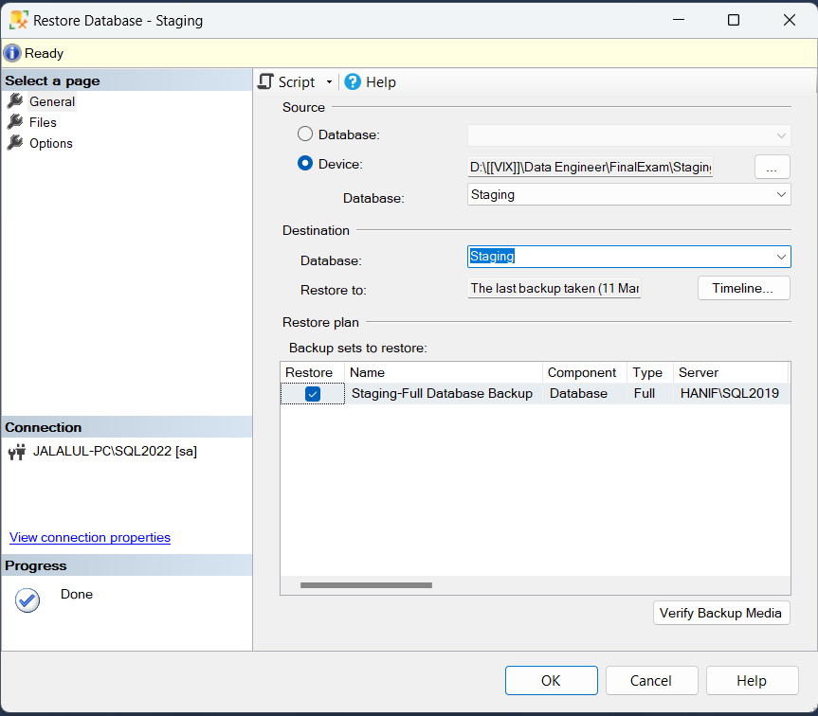
1. Restore Database
Restore database menggunakan file ‘Staging.bak’.
Database → Restore Database → Input File

Slide 7
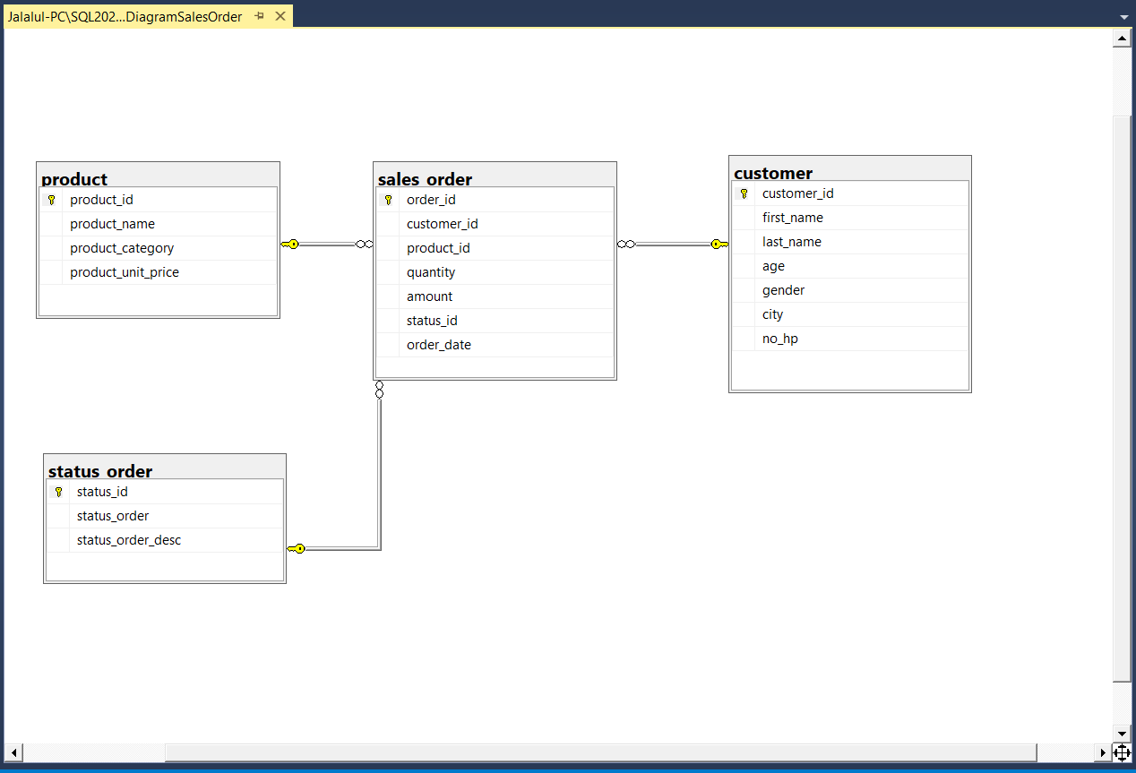
1. Restore Database
Setelah proses berhasil, di dalam database tersebut akan ada 3 tabel master yaitu tabel customer, product, status_order dan ada 1 table transaksi yaitu tabel sales_order.

Slide 8
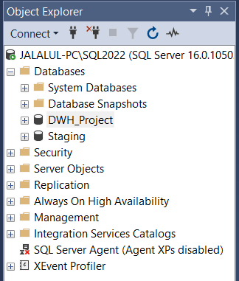
2. Membuat Data Warehouse
Membuat database baru untuk Warehouse.
Menggunakan perintal SQL :
CREATE DATABASE DWH_Project;

Slide 9
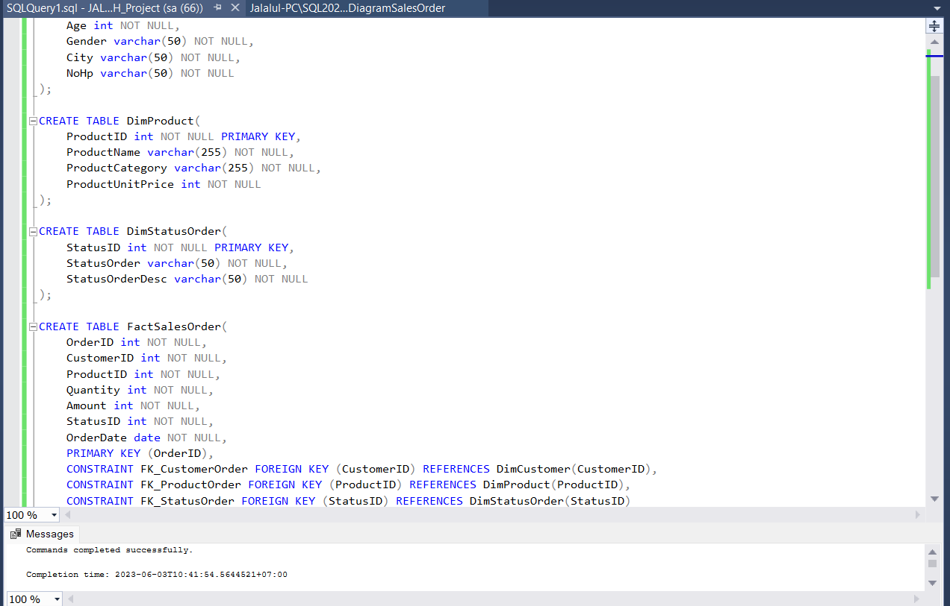
2. Membuat Data Warehouse
Membuat table untuk Database Data Warehouse.
Menggunakan Perintah SQL: CREATE TABLE NamaTabel (
//Isi table
);

Slide 10
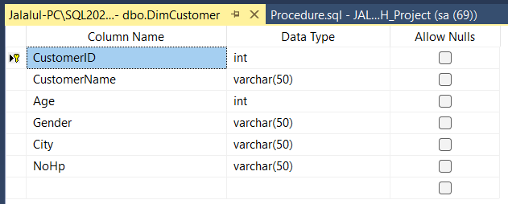
2. Membuat Data Warehouse
Hasil Tabel DimCustomer, berisi:
CustomerID (PrimaryKey)
CustomerName
Age
Gender
City
NoHp

Slide 11
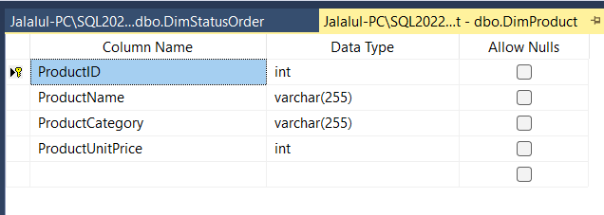
2. Membuat Data Warehouse
Hasil Tabel DimProduct, berisi:
ProductID (PrimaryKey)
ProductName
ProductCategory
ProductUnitPrice

Slide 12
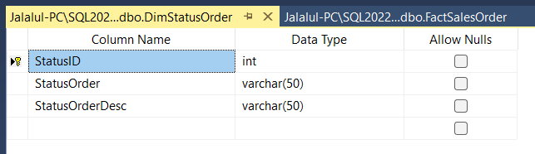
2. Membuat Data Warehouse
Hasil Tabel DimStatusOrder, berisi:
StatusID (PrimaryKey)
StatusOrder
StatusOrderDesc

Slide 13
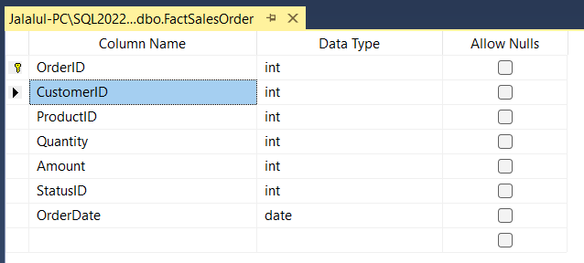
2. Membuat Data Warehouse
Hasil Tabel FactSalesOrder, berisi:
OrderID (PrimaryKey)
CustomerID (ForeignKey)
ProductID (ForeignKey)
Quantity
Amount
StatusID (ForeignKey)
OrderDate

Slide 14
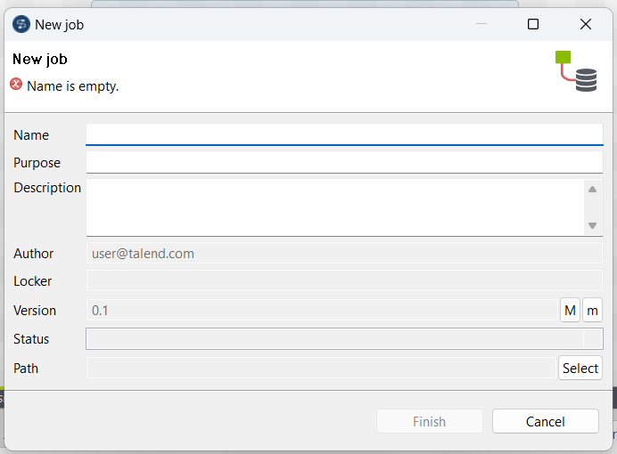
3. Implementasi ETL di Talend
Membuat Job di pada aplikasi Talend.
JobDesign → Create Job

Slide 15
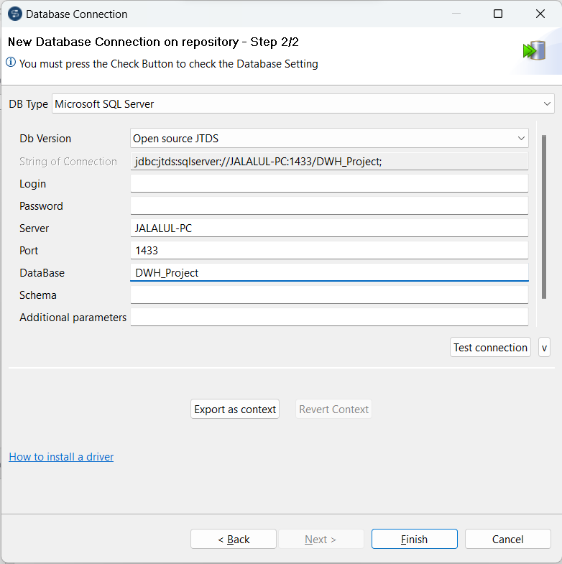
3. Implementasi ETL di Talend
Membuat Koneksi ke Database.
Metadata → DB Connection → Create Connection

Slide 16
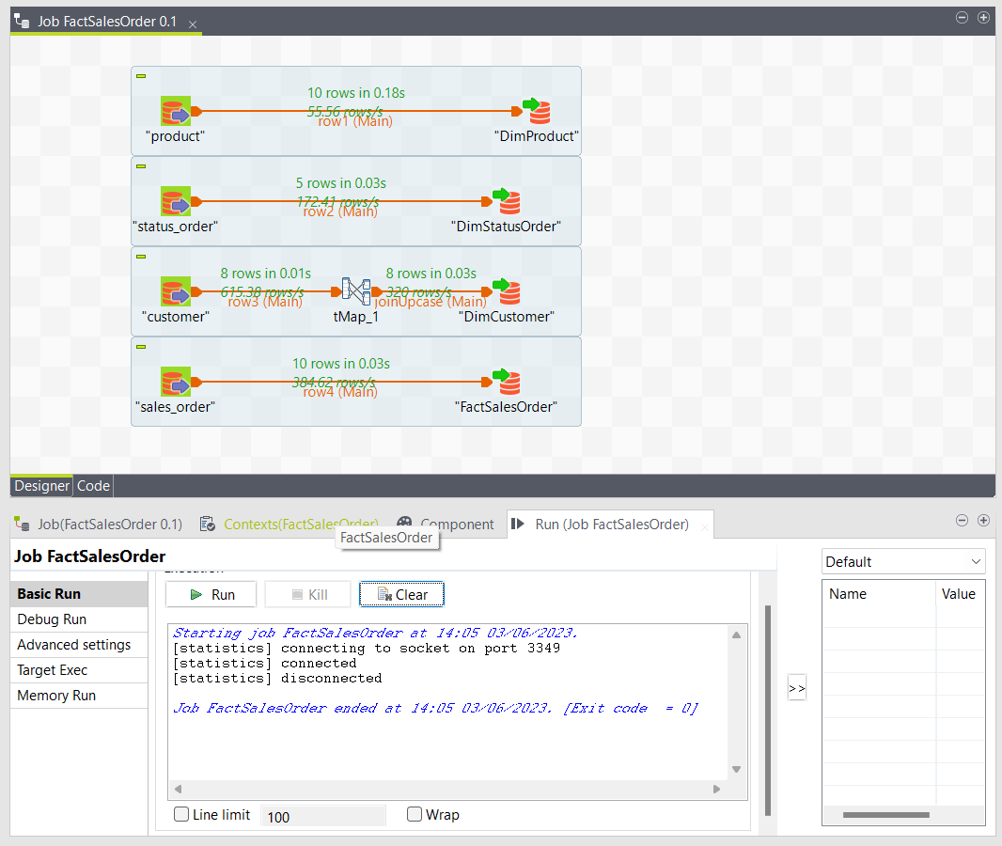
3. Implementasi ETL di Talend
Membuat dan Melakukan Eksekusi Job ETL.
Pada bagian ETL Table Customer, ditambahkan tMap untuk menggabungkan first_name dan last_name menjadi CustomerName, kemudian dilakukan Uppercase.

Slide 17
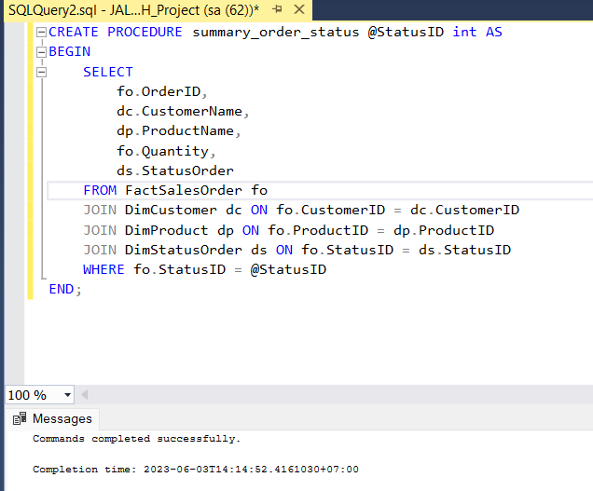
4. Membuat Stored Procedure
Membuat SP bernama summary_order_status yang berisi perintah SELECT dan lakukan JOIN antara tabel fact dan dimension untuk menampilkan beberapa kolom yaitu OrderID, CustomerName, ProductName, Quantity, StatusOrder disertai parameter bernama StatusID dari kolom StatusID (tabel DimStatusOrder) sebagai filter query.

Slide 18
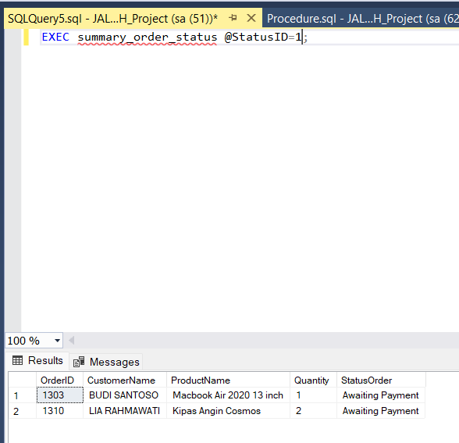
4. Membuat Stored Procedure
Untuk menjalankan Stored Prosedure nya menggunakan perintah SQL:
EXEC summary_order_status @StatusID = inputStatusID

Slide 19
Insert Your Link Github Here
You can add link GitHub also (optional)

Slide 20
Video Presentation Here
Please insert your link video here (You can upload the video on YouTube or Google Drive first)!

Slide 21
Thank You
X
Logo Company

